Slide 1
Manual de acesso CPB Prova

Slide 2
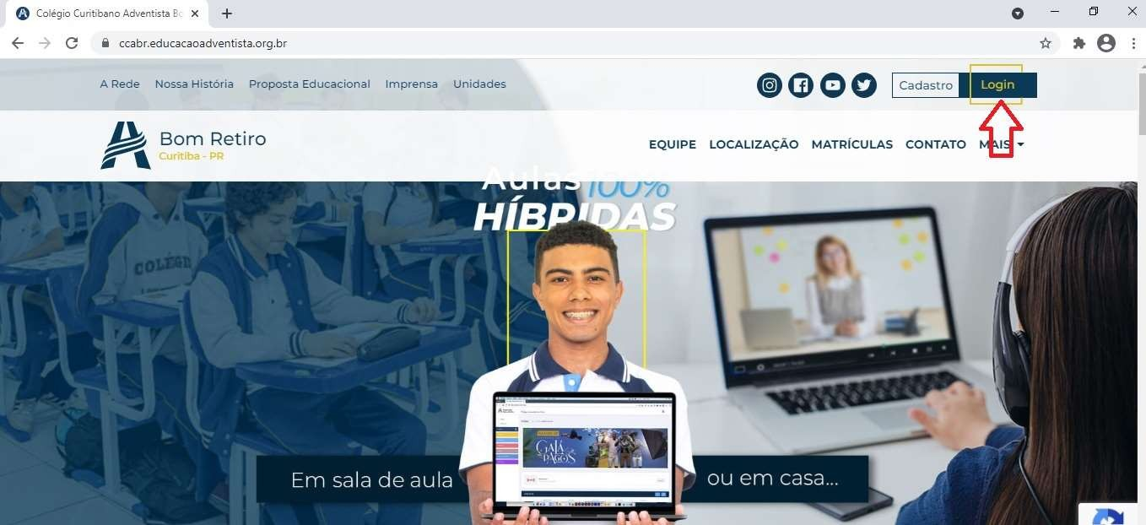
Passo 1
Acesse o site: https://casjp.educacaoadventista.org.br/

Slide 3
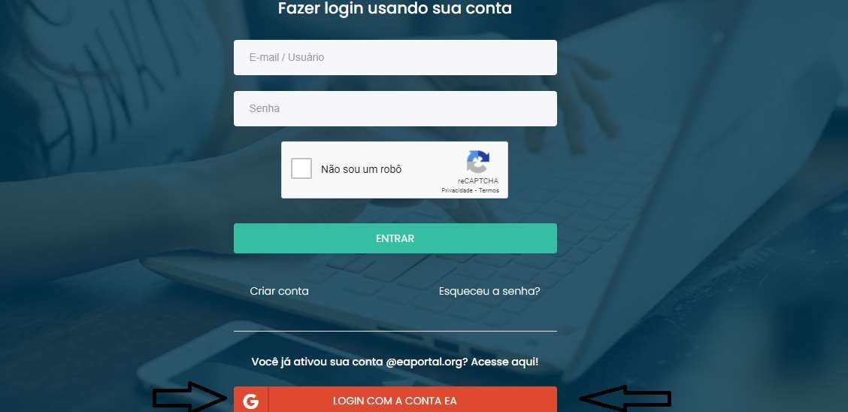
Passo 2
Clique em “LOGIN COM A CONTA EA”

Slide 4
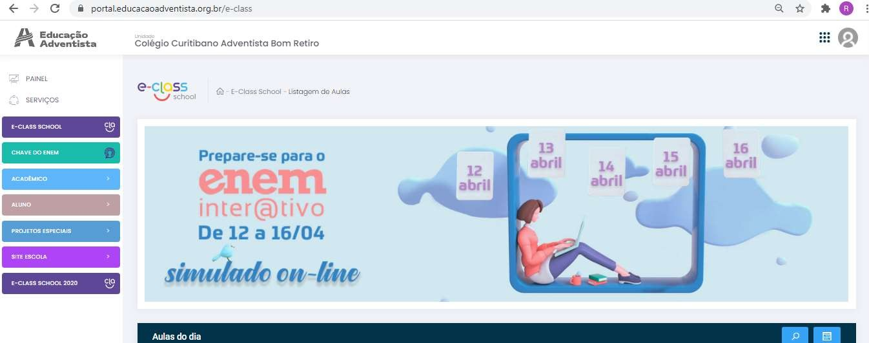
Passo 3
Acesse o portal do Aluno

Slide 5
Passo 4
Clique em “Serviços” na barra esquerda

Slide 6
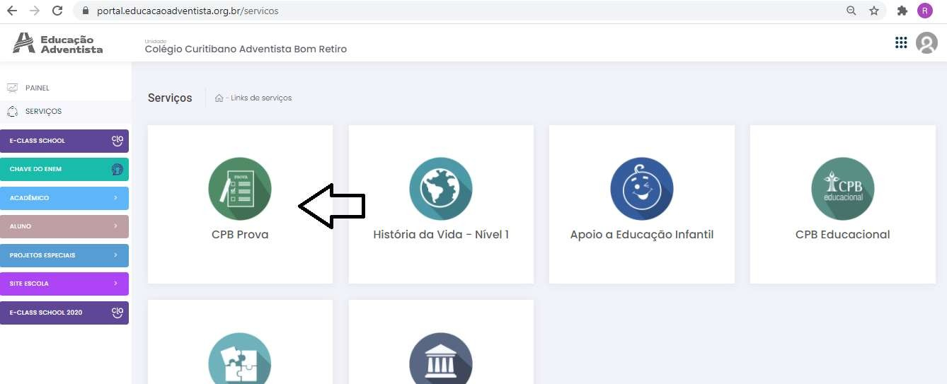
Passo 5
Clique em: “CPB Prova”

Slide 7
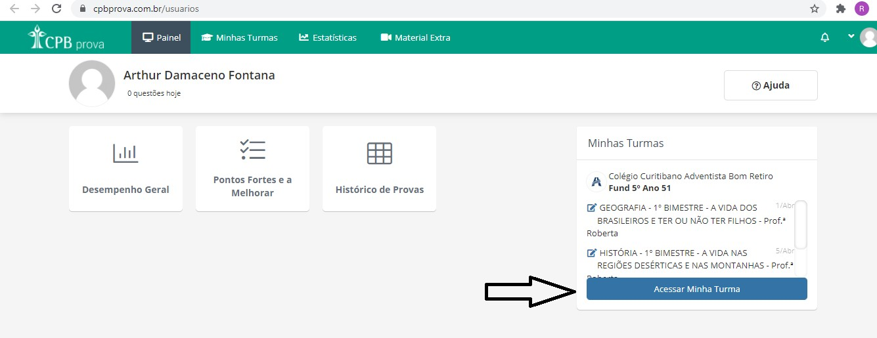
Passo 6
Clique em: “Acessar minha Turma”

Slide 8
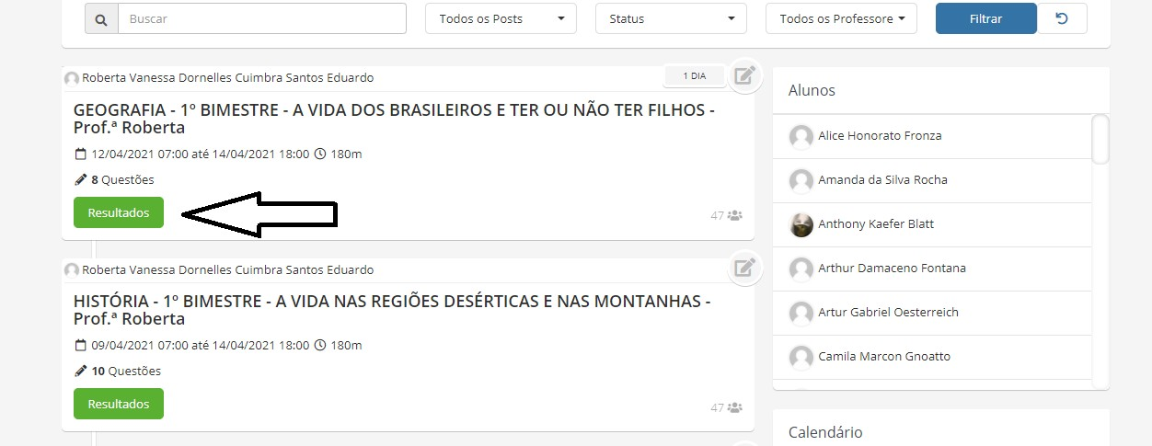
Passo 7
Acesse a atividade.

